Slide 1
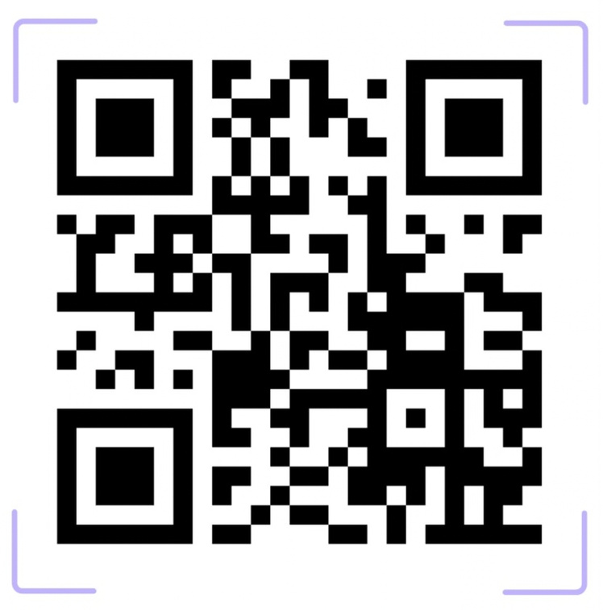
DeafApp🤟
https://deafapp-lsch.deafapp-lsch.workers.dev
Mejoras implementadas
Cámara, grabación y administración de datos de Lengua de Señas Chilena
Integrantes: Diego Padilla, Felipe Crisostomo, Ignacio Hernández
Notes:
Captura actual de http://127.0.0.1:8081/ realizada para esta presentación el 4 de octubre de 2026. Fuente: artifacts/ppt-inicio-actual.jpg. Presentación de mejoras de la versión local. El objetivo final de traducir LSCh y voz/texto todavía está en desarrollo. No se muestran contraseñas ni claves.

Slide 2
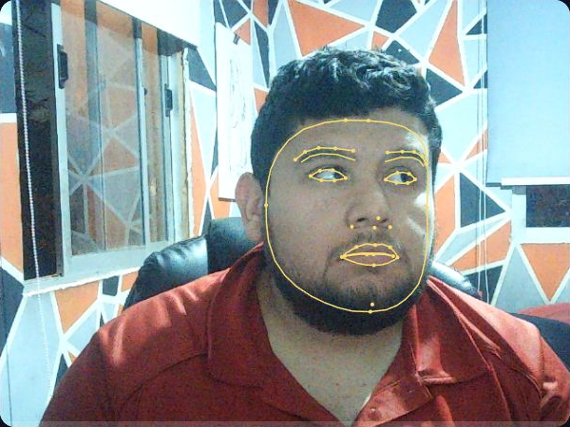
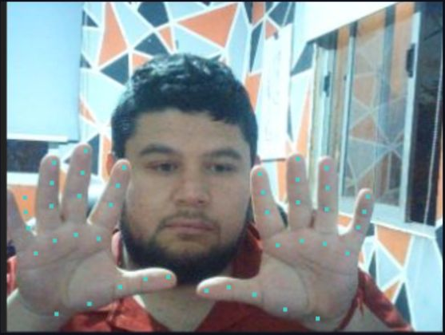
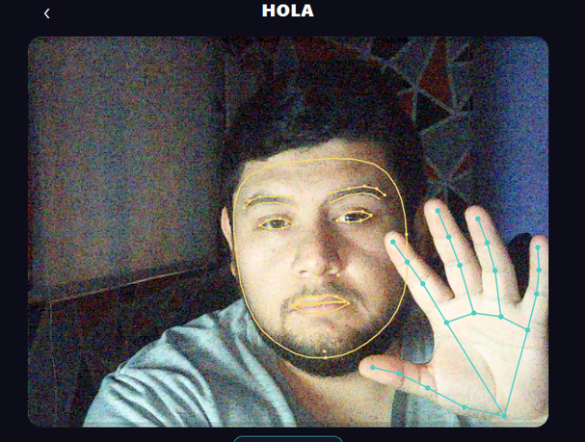
Trazados de cara y manos en vivo
Seguimiento continuo
La cara y cada mano actualizan sus puntos sobre la imagen, sin dejar trazados congelados.
Manos más rápidas
La búsqueda guiada por la cara y el modelo reutilizado reducen la espera.
Cara en cámara real
Manos en diagnóstico
21 puntos por mano
Inferencias de 38 a 74 ms tras preparar el modelo en la prueba local.
Cámara real y diagnóstico local. Los tiempos medidos excluyen la preparación inicial del modelo.
Rostro y manos trazadas
02
Notes:
DeafApp. Estado documentado al 4 de octubre de 2026.
Fuentes: artifacts/manos-rapidas-verificacion.md, artifacts/manos-rapidas-camara-real.jpg, artifacts/manos-rapidas-verificacion.jpg. Izquierda: cámara física local. Derecha: interfaz real del diagnóstico con una imagen de prueba. Se corrigieron congelación/desfase y seguimiento por separado. Detector regional MediaPipe HandPose 3D lite con TensorFlow.js en Worker, 21 puntos por mano. En prueba tras preparar el modelo: adquisición 63 ms y siguientes inferencias 38–74 ms. Son tiempos de inferencia local, no latencia total ni garantía en todos los equipos. La carga inicial tuvo picos.
Las capturas anteriores documentan la interfaz en el momento indicado. La versión local no demuestra que la misma actualización esté publicada en Cloudflare.

Slide 3
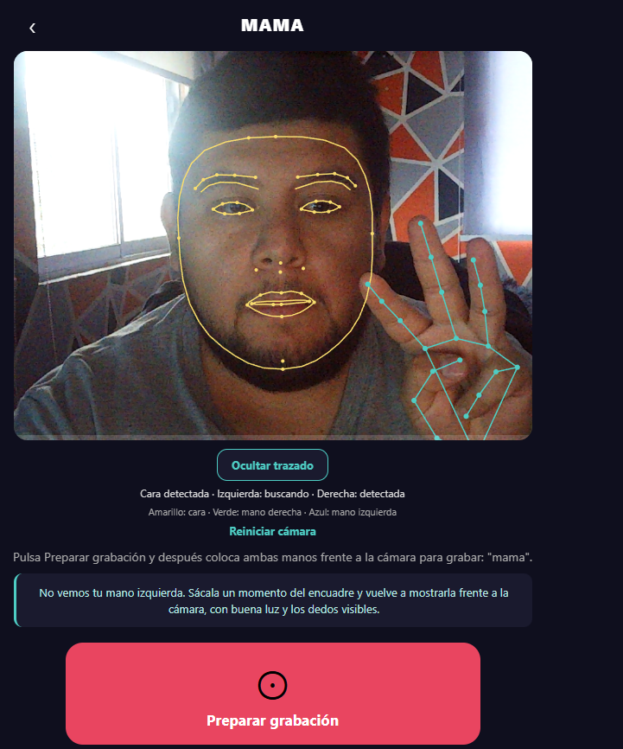
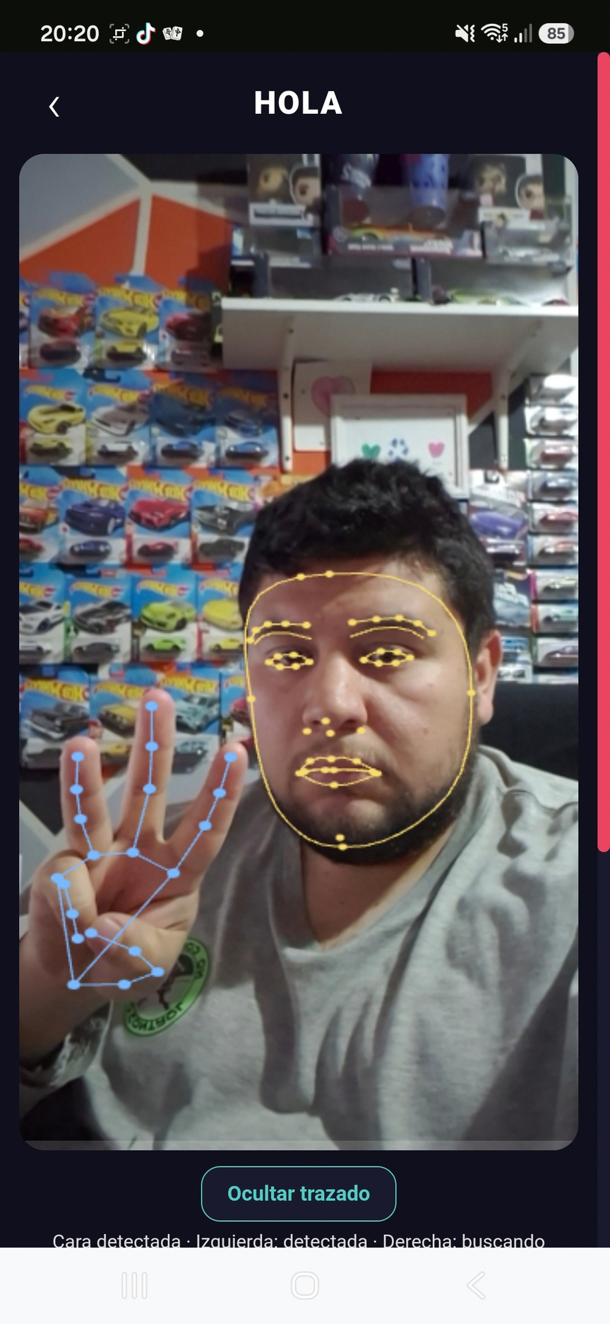
Cámara automática y más estable
PC · 4:3
Celular · 9:16
Formato según el dispositivo. Se corrigieron fallos de inicio y se añadió Reiniciar cámara para recuperar la conexión.
Prueba local con cámara simulada. El celular se comprobó con emulación del navegador.
Notes:
DeafApp. Estado documentado al 4 de octubre de 2026.
Fuentes: artifacts/camara-automatica-verificacion.md, camara-automatica-pc.jpg, camara-automatica-celular.jpg, App.js, tests/webCameraCompatibility.test.mjs, scripts/patch-expo-camera.cjs. Capturas reales del bundle con cámara simulada y subidas bloqueadas. Celular emulado, no prueba física. PC 4:3 máximo 600 px y móvil 9:16 máximo 450 px. Una ventana de PC estrecha permanece PC. Se corrigió referencia inexistente OverconstrainedError y se incluyeron alternativas de restricciones/reinicio. No garantía universal de hardware.
Las capturas anteriores documentan la interfaz en el momento indicado. La versión local no demuestra que la misma actualización esté publicada en Cloudflare.

Slide 4
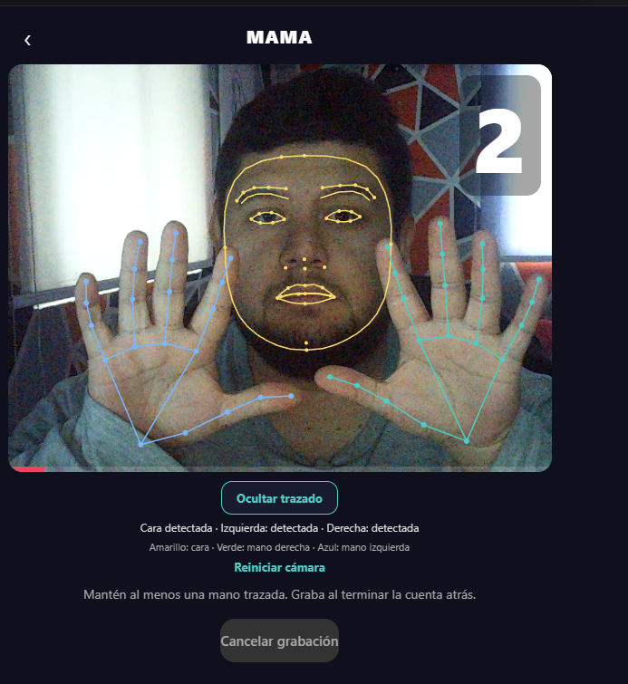
Grabación con una o dos manos
Preparar y colocarse
Pulsas el botón primero. La confirmación de ambas manos inicia la cuenta atrás.
Una mano también sirve
Después puedes hacer la seña con una o dos manos trazadas. Se puede cancelar.
Ayuda contextual
Los mensajes sugieren separar las manos, mejorar la luz y volver a mostrarlas.
Captura real del flujo de preparación. Confirmar ambas manos una vez permite grabar después con una.
Notes:
DeafApp. Estado documentado al 4 de octubre de 2026.
Fuentes: App.js, recordingHandGuard.js, trainingCapture.js, artifacts/grabacion-una-mano.png y artifacts/ayuda-deteccion-manos.png. Captura histórica de la cámara real durante la preparación. Preparar grabación arma la espera, confirmación inicial de ambas manos, cuenta atrás y captura posterior permitida con al menos una mano detectada. Se controla pérdida/antigüedad de puntos y preparación se puede cancelar. Se incorporaron mensajes contextuales para encuadre, luz y primeras secuencias. La captura no demuestra una seña completa.
Las capturas anteriores documentan la interfaz en el momento indicado. La versión local no demuestra que la misma actualización esté publicada en Cloudflare.

Slide 5
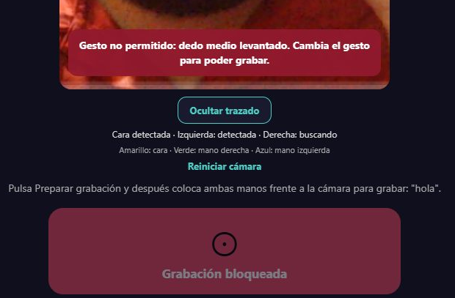
Filtro del dedo medio levantado
Aviso sobre el gesto
La pantalla muestra el motivo cuando detecta el dedo medio levantado.
Grabación bloqueada
El filtro impide preparar o completar una toma que contiene ese gesto.
Alcance definido
Otros gestos requieren ejemplos y revisión para proteger las señas válidas.
Captura de la interfaz durante una prueba controlada del filtro
Notes:
DeafApp. Estado documentado al 4 de octubre de 2026.
Fuentes: artifacts/filtro-gestos-verificacion.md, artifacts/filtro-gestos-app.jpg y gestureModeration.js. Captura real del bundle con entrada simulada basada en la imagen del usuario y subidas bloqueadas. Configuración concreta con 21 puntos, persistencia mínima de 3 detecciones y 250 ms. Puede fallar al confundir dedos. No clasifica intención obscena general. El bloqueo se comprueba durante la preparación y captura completa, con liberación por detecciones limpias. Otros gestos requieren ejemplos y revisión LSCh.
Las capturas anteriores documentan la interfaz en el momento indicado. La versión local no demuestra que la misma actualización esté publicada en Cloudflare.

Slide 6
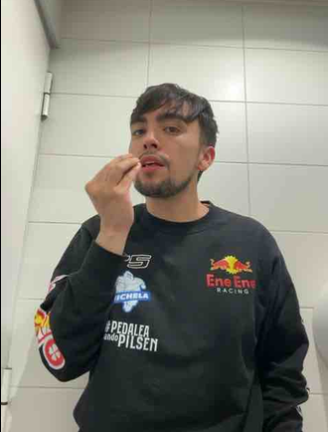
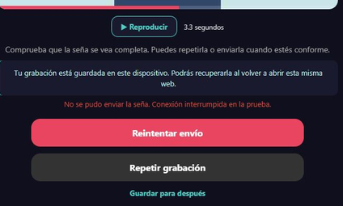
Revisión, guardado y envío de la toma
Revisar antes de enviar
Puedes reproducir, pausar o repetir la secuencia. El envío comienza al elegirlo.
Guardar para después
La toma pendiente se recupera al volver a abrir la misma web en ese navegador.
Reintentos sin duplicar
Si falla la conexión, la toma se conserva y la subida comprueba los pasos previos.
Captura de la interfaz real con una toma y un fallo de conexión simulados para comprobar el flujo
Notes:
DeafApp. Estado documentado al 4 de octubre de 2026.
Fuentes: artifacts/vista-previa-verificacion.md, artifacts/vista-previa-reintento.jpg, recordingDraftStore.js, recordingSubmission.js y App.js. Captura real de la interfaz con cámara, detector y servidor simulados. Figura dibujada de prueba, no una seña real de entrenamiento. Secuencia de 30 fotogramas, proporción original, cerrar cámara al revisar. IndexedDB conserva una toma pendiente por origen/navegador. Repetir no borra la anterior hasta otra válida. Envío explícito, ruta única, consultar registro existente, reutilizar archivo, limpieza solo después de completar, tiempo límite 30 s y Web Locks compatibles. No se subieron grabaciones reales en esta prueba.
Las capturas anteriores documentan la interfaz en el momento indicado. La versión local no demuestra que la misma actualización esté publicada en Cloudflare.

Slide 7
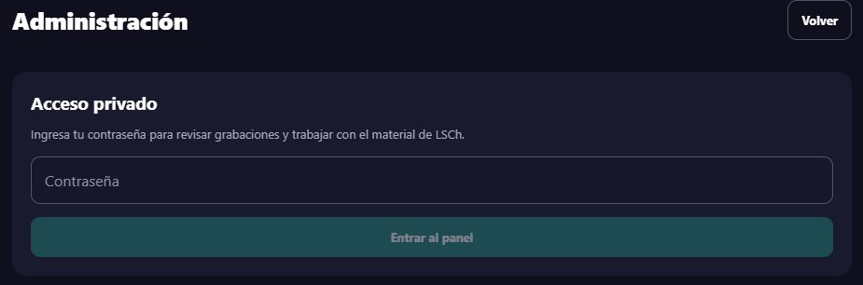
Interfaz pública y administrador oculto
Cambio de acceso al admin
El administrador se abre con contraseña validada en el servidor.
Pruebas en el panel privado
Material, diagnóstico y entrenamiento se concentran en administración.
Capturas actuales del acceso privado y los controles de grabación sin selector de personas
Notes:
DeafApp. Estado documentado al 4 de octubre de 2026.
Fuentes: App.js, AdminPanel.js, RecordingProfiles.js, recordingSource.js, training/datasetPreparation.js, admin/README.md, artifacts/ppt-acceso-admin.jpg y artifacts/grabacion-sin-personas.png. Capturas de los controles y login actuales. La cámara negra de la captura de controles se excluye porque no se probó físicamente esa sesión. Se retiró el selector Persona 1/2 y visualizador técnico público. El origen anónimo local automático no demuestra personas distintas. El catálogo, diagnósticos y entrenamiento están en admin. Cinco pulsaciones al logo y contraseña validada en servidor, sesión temporal y límite de intentos. No se muestra contraseña. El bucket antiguo de imágenes mantiene sus permisos previos.
Las capturas anteriores documentan la interfaz en el momento indicado. La versión local no demuestra que la misma actualización esté publicada en Cloudflare.

Slide 8
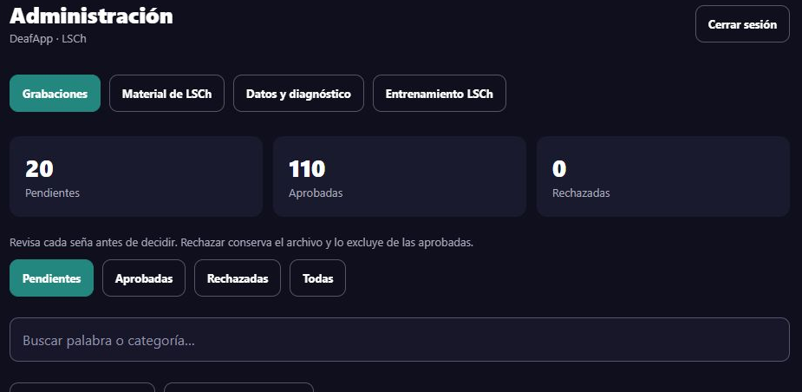
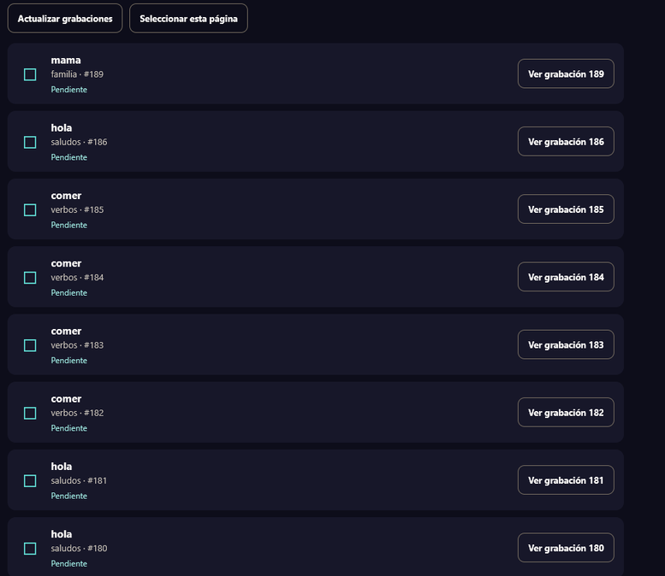
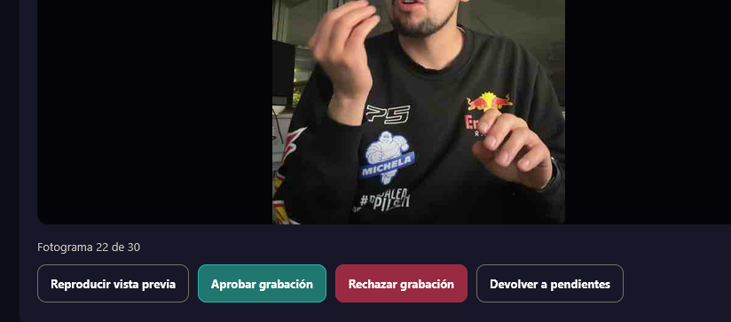
Moderación de todas las grabaciones
Estados claros
Cada toma queda pendiente, aprobada o rechazada según la revisión.
Vista previa del original
El administrador reproduce la secuencia antes de aprobarla o rechazarla.
Búsqueda y lotes
Filtros por estado, búsqueda por categoría y decisiones para grupos.
Capturas actuales del listado y de la revisión de una grabación real, sin cambiar sus decisiones
Notes:
DeafApp. Estado documentado al 4 de octubre de 2026.
Fuentes: AdminPanel.js, admin/README.md, artifacts/ppt-moderacion-actual.jpg y artifacts/ppt-revision-grabacion.jpg. Capturas actuales con 20 pendientes, 110 aprobadas, 0 rechazadas. Grabación real pendiente saludos/hola #186 en vista previa pausada. No se cambiaron decisiones. Nuevas contribuciones pendientes, reproducción, decisiones individuales o por lote, búsquedas, filtros y páginas de 25. Comprobación de versión concurrente. Rechazar conserva el archivo y lo excluye de aprobadas. No aprobación automática por votos públicos.
Las capturas anteriores documentan la interfaz en el momento indicado. La versión local no demuestra que la misma actualización esté publicada en Cloudflare.

Slide 9
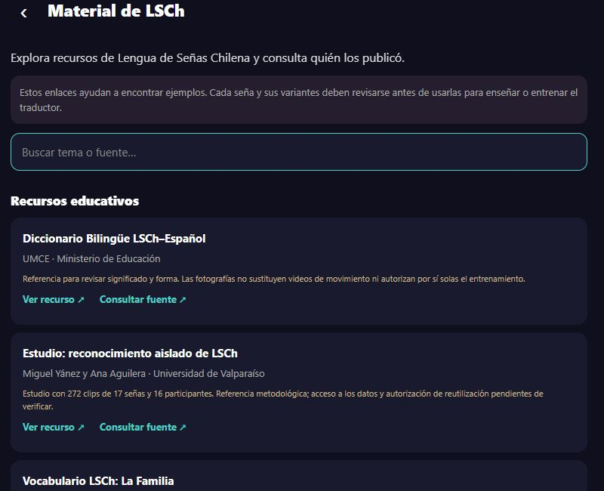
Material de LSCh para preparar ejemplos
Referencias confiables
Ocho recursos educativos y un catálogo académico de 379 videos.
Búsqueda por tema o fuente
El panel ayuda a localizar ejemplos y consultar quién los publicó.
Revisión antes de entrenar
Cada fragmento necesita significado confirmado y permiso de uso.
Captura actual de las referencias educativas del catálogo privado
Notes:
DeafApp. Estado documentado al 4 de octubre de 2026.
Fuentes: admin/README.md, training/README.md y artifacts/ppt-material-actual.jpg. Catálogo privado de ocho referencias educativas y metadatos académicos de 379 videos. Incluye referencias UMCE/Mineduc y Universidad de Valparaíso. No se afirma descarga ni autorización del dataset del estudio. Los enlaces son candidatos, no clips revisados automáticamente ni muestras suficientes para entrenar. Cada fragmento requiere revisión lingüística y permiso.
Las capturas anteriores documentan la interfaz en el momento indicado. La versión local no demuestra que la misma actualización esté publicada en Cloudflare.

Slide 10
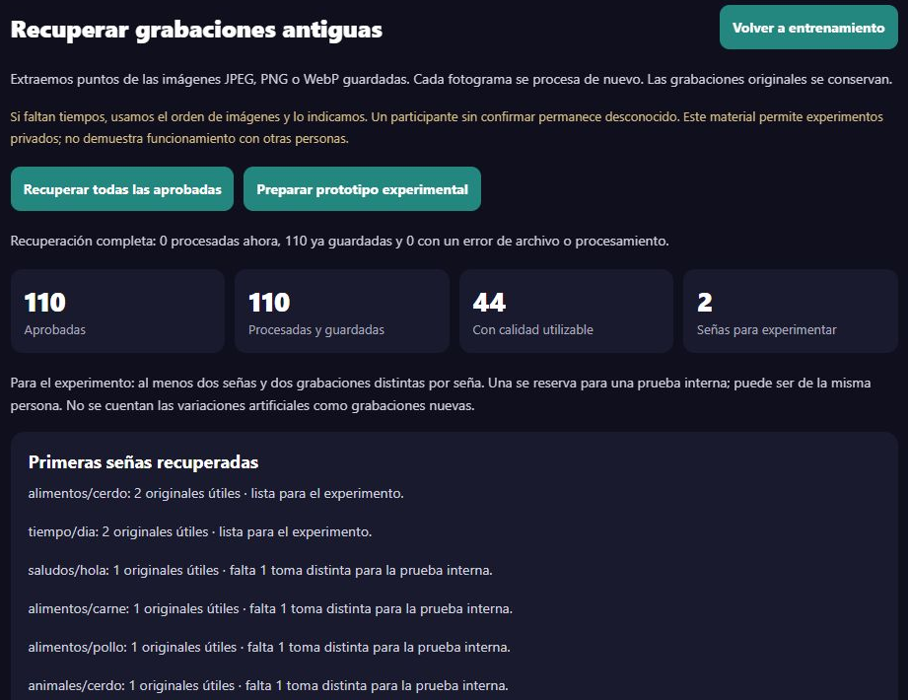
Preparación y recuperación de datos
531 entradas organizadas
Las prioridades indican qué categorías requieren revisión y nuevas muestras.
110 aprobadas recuperadas
Se extrajeron puntos de los archivos antiguos y se conservaron sus originales.
44 con puntos utilizables
Cerdo y día reúnen dos originales distintos para el experimento inicial.
Captura real de la recuperación de las 110 grabaciones aprobadas
Notes:
DeafApp. Estado documentado al 4 de octubre de 2026.
Fuentes: training/README.md, admin/README.md y artifacts/recuperacion-110-lista.png. 531 entradas por categoría, no 531 señas únicas ni entrenadas. Se incorporó auditoría, prioridades e importación de conjuntos revisados. La recuperación real del 4 de octubre procesó 110 aprobadas y guardó 110 resultados sin errores; 44 técnicamente utilizables y 12 además con etiquetas compatibles/aprobadas. Dos clases con dos originales distintos: alimentos/cerdo y tiempo/dia. Calidad de puntos no confirma corrección lingüística. Se conservan originales y aprobaciones. Caché local por navegador/origen y reanudación sin procesar otra vez 110 resultados vigentes. Tiempos e identidad desconocidos no se inventan.
Las capturas anteriores documentan la interfaz en el momento indicado. La versión local no demuestra que la misma actualización esté publicada en Cloudflare.

Slide 11
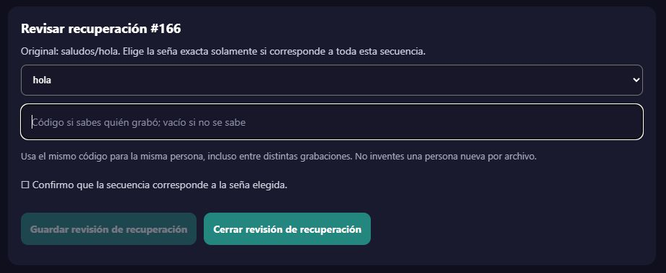
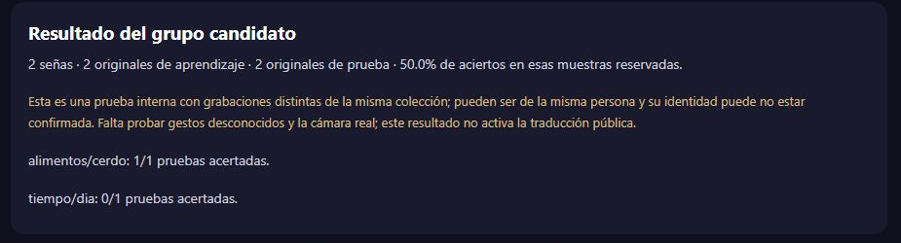
Revisión y primer entrenamiento
Revisión de las etiquetas
La seña exacta se confirma antes de guardar su anotación local.
Evaluación independiente
Se reservan originales de personas distintas. Las variaciones no crean participantes.
Prototipo de dos señas
Cerdo acertó y día falló. El modelo y su informe persisten en el navegador.
Capturas reales de la revisión local y del informe guardado. El prototipo acertó 1 de solo 2 pruebas.
Notes:
DeafApp. Estado documentado al 4 de octubre de 2026.
Fuentes: training/README.md, admin/README.md, artifacts/ppt-revision-recuperacion.jpg y artifacts/ppt-modelo-guardado.jpg. Editor local de etiqueta exacta/participante solo conocido, confirmación explícita; no se guardaron cambios para esta captura. Modo independiente mínimo 5 originales aprendizaje y 2 prueba por clase con personas separadas; transformaciones artificiales no se cuentan como originales. Modo experimental: Conv1D temporal 32 pasos x 171 características, 30 épocas con variaciones solo de datos de aprendizaje. Cerdo/día, 2 originales aprendizaje totales y 2 reservados totales. Cerdo 1/1, día 0/1, total 1/2 (50%). Podrían ser la misma persona. Modelo, etiquetas e informe persistidos y recuperados tras recargar. No activa reconocimiento público ni traductor continuo. Requiere gestos desconocidos, otras personas y cámara real.
Las capturas anteriores documentan la interfaz en el momento indicado. La versión local no demuestra que la misma actualización esté publicada en Cloudflare.

Slide 12
Estado actual y próxima etapa
Implementado
Experimental
Objetivo siguiente
Cámara y trazados.
Grabación con revisión previa.
Administración y recuperación de datos.
Filtros de gestos obscenos
Cambio de interfaz panel admin
Modelo privado de dos señas.
Evaluación interna pequeña.
Más muestras revisadas.
Reconocer señas y frases con fiabilidad.
Conectar LSCh con voz y texto en tiempo real.
Entrenar el modelo 24/7
El traductor completo sigue en desarrollo. Estas mejoras preparan su captura y entrenamiento.
Notes:
DeafApp. Estado documentado al 4 de octubre de 2026.
Fuentes: App.js, training/README.md, admin/README.md y conversación del proyecto. La meta del usuario es un traductor en tiempo real entre LSCh y oyentes mediante voz/texto, bidireccional. El estado implementado es captura, moderación, preparación y prototipo aislado privado. Falta comprobar con participantes distintos, gestos desconocidos y cámara real antes de habilitar reconocimiento público. Frases continuas y voz/texto hacia LSCh necesitan etapas adicionales. No se afirma que DeafApp sea la mejor o primera opción nacional.
Las capturas anteriores documentan la interfaz en el momento indicado. La versión local no demuestra que la misma actualización esté publicada en Cloudflare.

